Slide 1
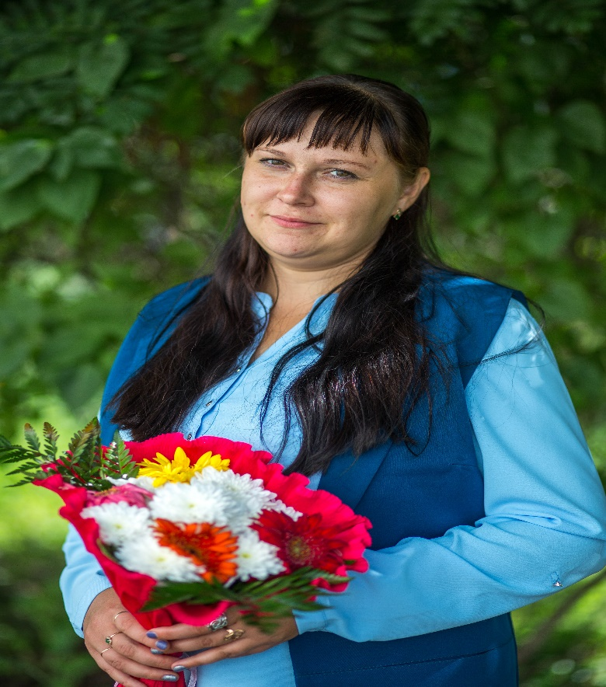
Новые педагогические технологии. Групповая работа, пары сменного состава, как средство формирования коммуникативных УУД младших школьников
Работу выполнила:
Жиганшина Ольга Медитовна
учитель начальных классов
МБОУ «Сергачская СОШ №6»

Slide 2
Цель: обобщение опыта работы по формированию коммуникативных УУД младших школьников при использовании групповой работы, пар сменного состава.
Задачи педагогической деятельности:
изучить и проанализировать психолого - педагогическую литературу;
разработать эффективные и оптимальные приемы и методы для развития коммуникативных навыков при работе в парах сменного состава;
создать условия для совершенствования межличностных отношений в классе;
доказать эффективность и результативность применения работы в парах сменного состава младших школьников на практике.

Slide 3
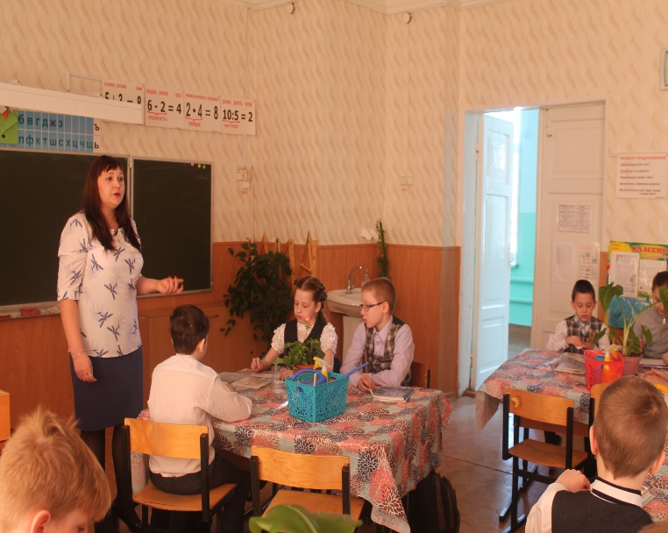
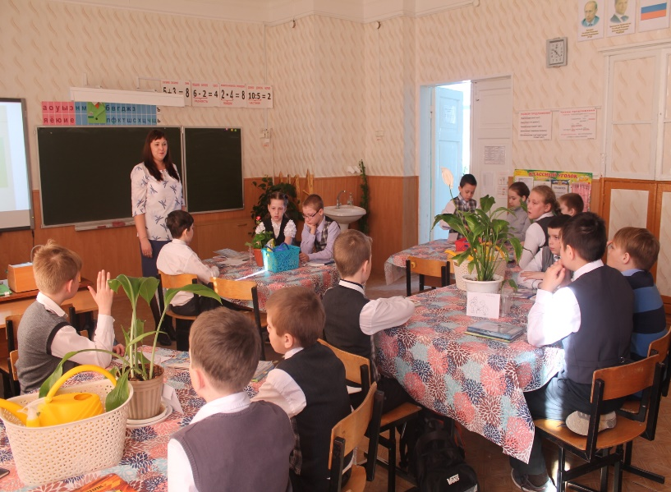
Ожидаемые результаты
Сформировать умение эффективно общаться друг с другом в парах сменного состава, способность младших школьников самостоятельно добывать новые знания.
Развить способность точно выражать свои мысли и понимать сообщение собеседника, договариваться относительно способов действий, разрешать разногласия с помощью аргументов, быть справедливыми.

Slide 4
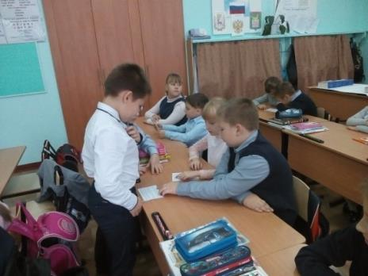
Ведущая педагогическая идея
Создание оптимальных условий для формирования коммуникативных универсальных учебных действий младших школьников посредством организации пар сменного состава.
Новизна
Развитие индивидуальности, создание необходимых условий для саморазвития, самовыражения, возможность реализовать себя в познании. Сочетание различных компонентов образовательного процесса.

Slide 5
Теоретическое обоснование
Технология работы в группе ,пар сменного состава подробно описана в трудах Г.А.Цукерман, А.Г. Ривин, Ш.А. Амонашвили, А.Г.Границкая, М.А.Мкртчян, В.К.Дьяченко и Г.К.Селевко.

Slide 6
Роли в группе
Оратор(чтец)
Докладчик
Аналитик и участники

Slide 7
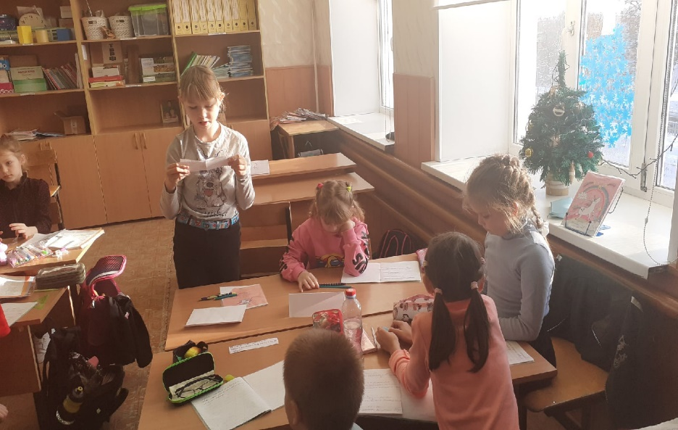
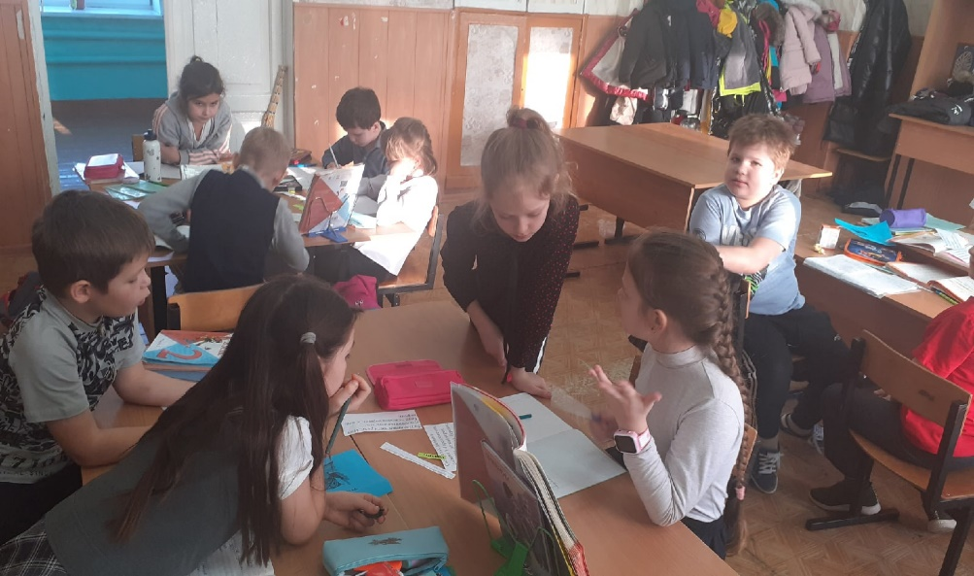
Деятельностный аспект
Наш девиз: веди культурный диалог, поправляйте и оценивайте друг друга!
Формирование и развитие мотивации учащихся
Убедись, что в обсуждении участвует каждый!
Создание условий живого непринужденного общения

Slide 8
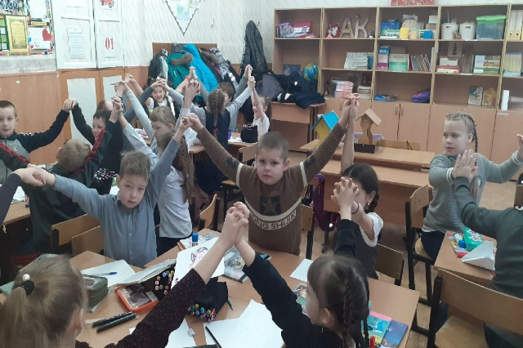
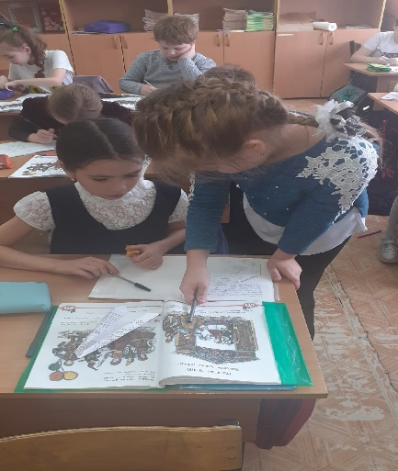
«Квадрат»
Обучающиеся сидят напротив друг друга
«Посадка через уголок»
Преодоление психологического барьера, незримых препятствий
«Деление на рабочие зоны»
При такой посадке ПСС формируется навык работать
«у всех на виду», повышается социальный интеллект
«Стрела»
Каждый обучающийся в течение урока может побывать в роли
- учителя

Slide 9
Основные преимущества технологии пар сменного состава
Совершенствуются навыки логического мышления и понимания
Развиваются навыки мыслительной деятельности, … работа памяти
Повышается ответственность и за свои успехи, и за результаты
Мобилизуются предшествующий опыт и знания
Обеспечивается более прочное усвоение в процессе неоднократного повторения
Формируется позитивный микроклимат в детском коллективе
Формируется адекватная самооценка личности, самих возможностей и способностей

Slide 10
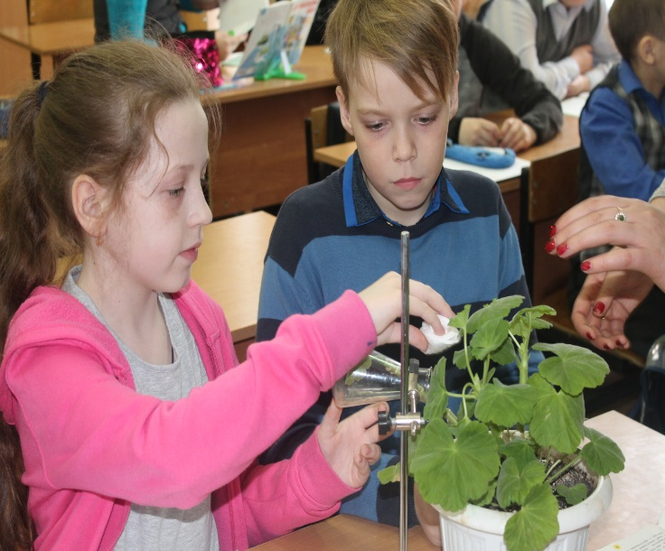
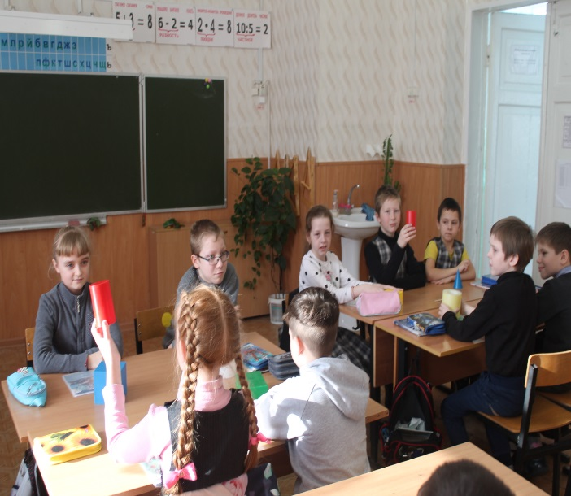
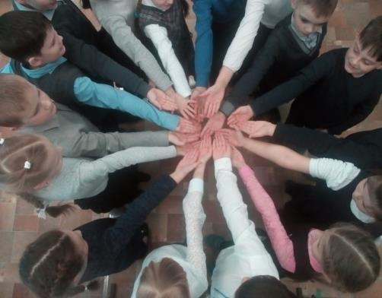
Правила совместной работы в группах и парах сменного состава
Цель:
МЫ
ВЕЖЛИВОСТЬ
ВЗАИМОПОМОЩЬ
ДОГОВОР
КОНТРОЛЬ

Slide 11
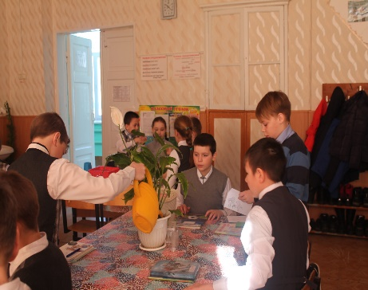
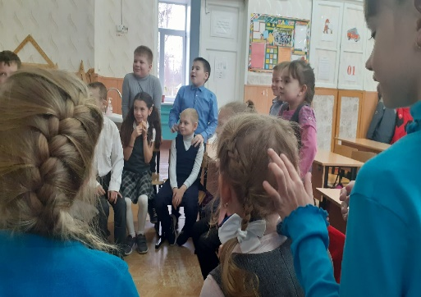
Организация работы в группах и
в парах сменного состава
«Плечом к плечу»
«Лицом к лицу»

Slide 12
Рефлексия
П1 задаёт свой вопрос (заранее подготовленный; что делали во время занятия – чему научились, как работали, каковы были ошибки в организации, не позволившие достичь желаемого результата) П2;
П2 проговаривает свой ответ и записывает его на листочке, на котором записан вопрос;
П1 и П2 ищут новых партнеров и задают им свои вопросы.

Slide 13
Результативность профессиональной педагогической деятельности и достигнутые эффекты

Slide 14
Результативность профессиональной педагогической деятельности и достигнутые эффекты

Slide 15
Результативность профессиональной педагогической деятельности и достигнутые эффекты

Slide 16
